Slide 1
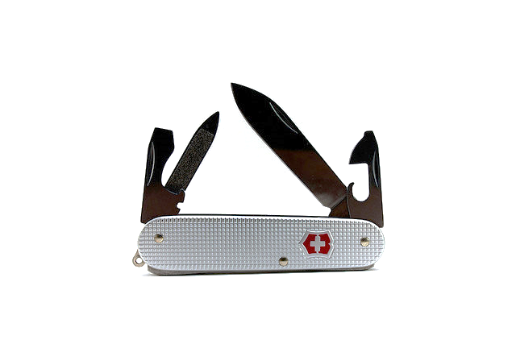
Gestion de projet
Outils essentiels d’organisation
Versions récentes du cours pdf, ppt vidéo disponibles ici : management de projet
Image Wikimédia Commons cc-by : Source
Notes:
Bonjour
La formation que je vous présente aujourd’hui porte sur les démarches essentiels d’organisation des projets : comment animer une réunion, répartir le travail entre les membres de l’équipe, avec qui négocier les objectifs
Ces outils servent dans la phase initiale de démarrage de projet avant que les outils avancés (planning, budget, gestion des risques..) ne soient en place
4 petits chapitres de 10 minutes chacun.

Slide 2
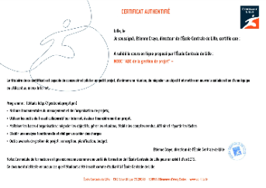

Avant de commencer
Confort de lecture ?
  1080p/haute définition, sous-titres
  mettre la vidéo en mode « plein écran »
  mettre en pause, varier la vitesse youtube.com/html5
gestiondeprojet.pm
  originaux des diapositives, vidéos HD, sous-titres..
  quiz, prise de notes partagée, ressources...
  MOOC GdP :
    forum, réseaux sociaux
    certification de réussite

Slide 3




Cours sous licence Creative Commons
Paternité : citer l’auteur Partage : sous licence identique
Pas d’utilisation commerciale
  Gratuit pour un usage personnel ou dans un cadre bénévole
  Entreprise ou cursus universitaire : Demander l’autorisation
    Votre organisation a-t-elle les droits ? => http://goo.gl/s2yRtv
    RH ou formateur : Faire une demande d’utilisation => http://goo.gl/2uGj8s
Images : cc-by source

Slide 4
Maitriser les bases des outils de projet pour :
Établir des objectifs :
  Mettre en œuvre le PDCA, l’analyse forces/faiblesses
  Négocier les livrables avec les acteurs du projet grâce au triangle qualité/coûts/délais
Organiser les réunions :
  Ordre du jour, compte-rendu, animation..
  Check-list : efficacité d’une réunion
✓
Démarrer en gérant une Todo list
  Spécifier et répartir le travail
  Éviter l’effet tunnel

Slide 5
Plan du cours
Chapitre 1
  Fixer les objectifs d’un projet
Chapitre 2
  Organiser des réunions efficaces
Chapitre 3
  Le compte-rendu
Chapitre 4
  Gérer la phase de démarrage
✓
Chapitre 5
  Cycle de vie d’un projet
Notes:
Spécifier les objectifs, quelques points utiles

Slide 6
Chapitre 1
  Fixer les objectifs d’un projet
Chapitre 2
  Organiser des réunions efficaces
Chapitre 3
  Le compte-rendu
Chapitre 4
  Gérer la phase de démarrage
Chapitre 5
  Cycle de vie d’un projet
Notes:
directeur de projet, coordonnateur de projet
Réalisent le projet
Equipe-projet (acteurs projet à plein temps, mais aussi acteurs métiers « fonctionnels », prestataires externes, Consultants )
Sans en faire formellement partie, soutiennent (ou s’opposent) au projet
Parrains, personnes et organisations impactées = Parties prenantes (stakeholders)

Slide 7

Outils essentiels d’organisation
Chapitre 1
Fixer et négocier les objectifs d’un projet
Wikimédia Commons cc-by : Source

Slide 8
Qui négocie les objectifs : les acteurs d’un projet
Ceux qui.. | Sont les…
… demandent, payent, utilisent, ou décident d’arrêter le projet | Client, maitre d’ouvrage, commanditaire, bailleur
… pilotent le projet | Chef de projet, maitre d’œuvre…
… réalisent le projet | Equipe-projet : acteurs projet, prestataires, consultants…
… sont concernés p.e. soutiennent ou s’opposent au projet sans y travailler | Parrains, population-cible…
✓
Notes:
directeur de projet, coordonnateur de projet
Réalisent le projet
Equipe-projet (acteurs projet à plein temps, mais aussi acteurs métiers « fonctionnels », prestataires externes, Consultants )
Sans en faire formellement partie, soutiennent (ou s’opposent) au projet
Parrains, personnes et organisations impactées = Parties prenantes (stakeholders)

Slide 9
Qui négocie les objectifs : les acteurs / parties prenantes d’un projet
Ceux qui.. | Sont les…
… demandent, payent, utilisent, ou décident d’arrêter le projet | Client, maitre d’ouvrage, commanditaire, bailleur
… pilotent le projet | Chef de projet, maitre d’œuvre…
… réalisent le projet | Equipe-projet : chef de projet, acteurs projet, prestataires, consultants…
… sont concernés p.e. soutiennent ou s’opposent au projet sans y travailler | Utilisateur final, population-cible, responsable de la maintenance …
✓
Voir formation « analyse stratégique des projets »
Notes:
Attention à l’utilisateur final : Un projet est un système d’acteurs, voir le cours sur l’analyse stratégique des projet, (stakeholders)

Slide 10
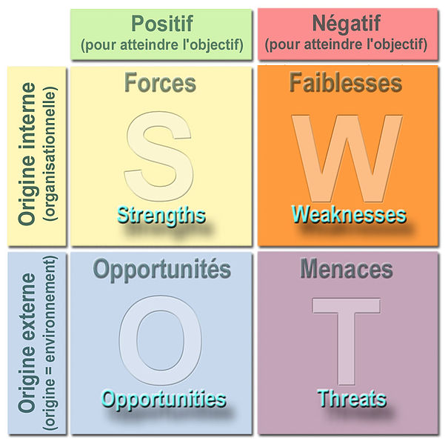
Matrice SWOT
✓
Wikimédia Commons, cc-by : Source
Notes:
étude de la pertinence et de la cohérence d'un projet en prenant en compte dans la décision l'ensemble des facteurs (internes et externes) de manière à maximiser les potentiels des forces et des opportunités et à minimiser les effets des faiblesses et menaces.
La matrice SWOT est un outil d'analyse stratégique. Il combine l'étude des forces et des faiblesses d'un projet avec celle des opportunités et des menaces de son environnement , afin d'aider à la définition d'une stratégie.

Slide 11
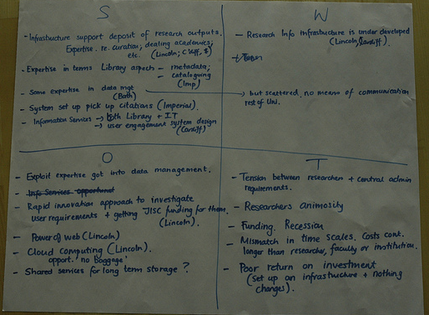
Exemple de matrice
✓
Auteur Paul Stainthorp cc-by : Source
Notes:
Voir formation « gestion des risques »

Slide 12
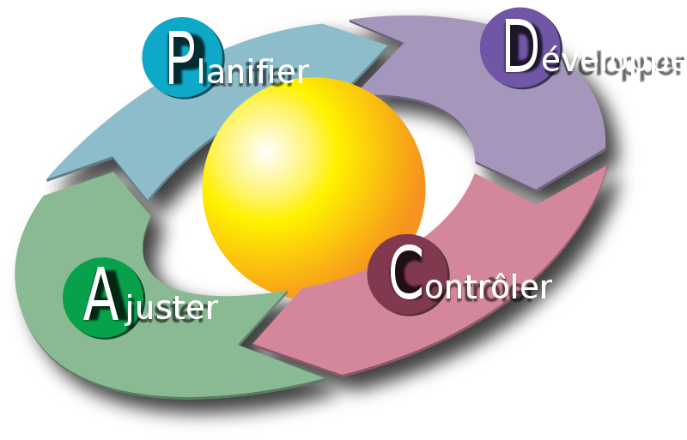
Cycle d’action : le PDCA
✓
Version anglaise :
  Plan
  Do
  Check
  Act
Voir module « Evaluation de projet et étude d’impact »
Wikimédia Commons cc-by : Source
Notes:
Souvent on prend des décisions sans suite Ajuster/ancrer
La roue de Deming repérer les étapes à suivre pour améliorer la qualité
Plan : Préparer, planifier (ce que l'on va réaliser)
Do : Développer, réaliser, mettre en œuvre (le plus souvent, on commence par une phase de test)
Check : Contrôler, vérifier
Adjust) Agir, ajuster, réagir (si on a testé à l'étape Do, on déploie lors de la phase Act)

Slide 13
Le triangle Qualité – Coût - Délai
Budget : salaires, achats, machines, prototype, prestations externes…
Délais : un projet est limité dans le temps : pénalités de retard, date de fin imposée…
Cost
Time
✓
Scope
Qualité: spécifications techniques : fonctions, fiabilité, ergonomie…
Notes:
Négocier, mais aussi renégocier en cours de projet => cohérence du projet
http://www.geek-directeur-technique.com/2009/07/10/le-triangle-qualite-cout-delai

Slide 14
En pratique…
.
0%
Délais plus courts
Cost
Time
100%
Délais plus longs
✓
0%
100%
Scope
Notes:
Attention, ce triangle illustre une métaphore, ce n’est pas un calcul réalisable !
…est possible, mais avec une détérioration des deux autres.
Ici pour gagner du temps on dégrade les coûts et la qualité
…ou si on veut être plus exigeant sur le livrable…
…alors il faudra accepter d’attendre et de payer plus cher
L'amélioration d’une composante…
Par exemple finir plus vite

Slide 15
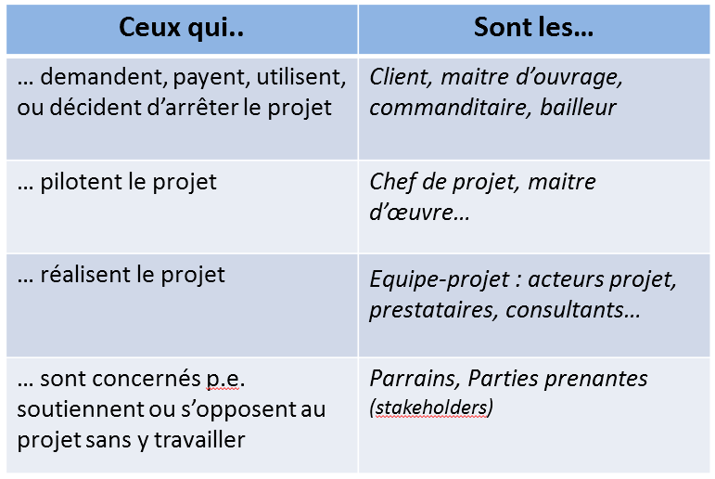
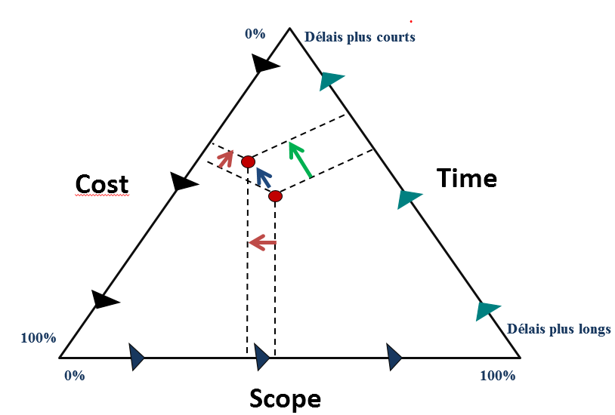
✓
✓
✓
✓

Slide 16
Mise en œuvre
A partir d’un projet ou d’un évènement que vous devez organiser (p.e. la fête annuelle d’une l’école)
    Tableau des acteurs
    Préparez une matrice SWOT
… pour accélérer ce projet, on propose de simplifier certains livrables
  Quels sont les avantages et inconvénients ?
  Avec qui et comment décider des simplifications à effectuer ?
Créez le PDCA d’une action que vous avez menée à partir de ce modèle
  Partagez votre PDCA et découvrez ceux proposés
    Google+, choisissez la catégorie : #MonPDCA
    Twitter #Gestiondeprojet.pm #MonPDCA
    Facebook. Ajoutez le hashtag #MonPDCA à votre publication

Slide 17
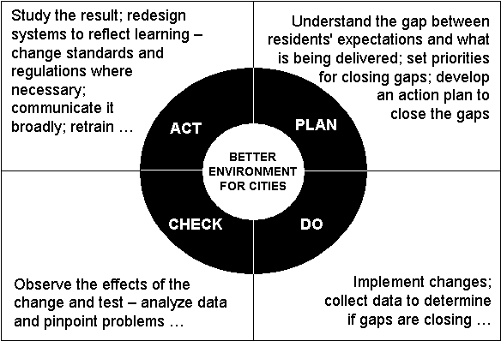

Partagez !
  Pour découvrir des PDCA, SWOT et ajouter ceux que vous avez mis au point, rendez-vous maintenant sur notre communauté [GdP] Partage des PDCA, SWOT, QCD, tableaux des acteurs...
  https://goo.gl/i2sVTz
Quiz
Schéma grdc : Source
Notes:
http://www.gdrc.org/uem/iso14001/pdca-cycle.gif

Slide 18
Chapitre 1
  Fixer les objectifs d’un projet
Chapitre 2
  Organiser des réunions efficaces
Chapitre 3
  Le compte-rendu
Chapitre 4
  Gérer la phase de démarrage
Chapitre 5
  Cycle de vie d’un projet
Notes:
Cours outils informatique : doodle / framadate

Slide 19
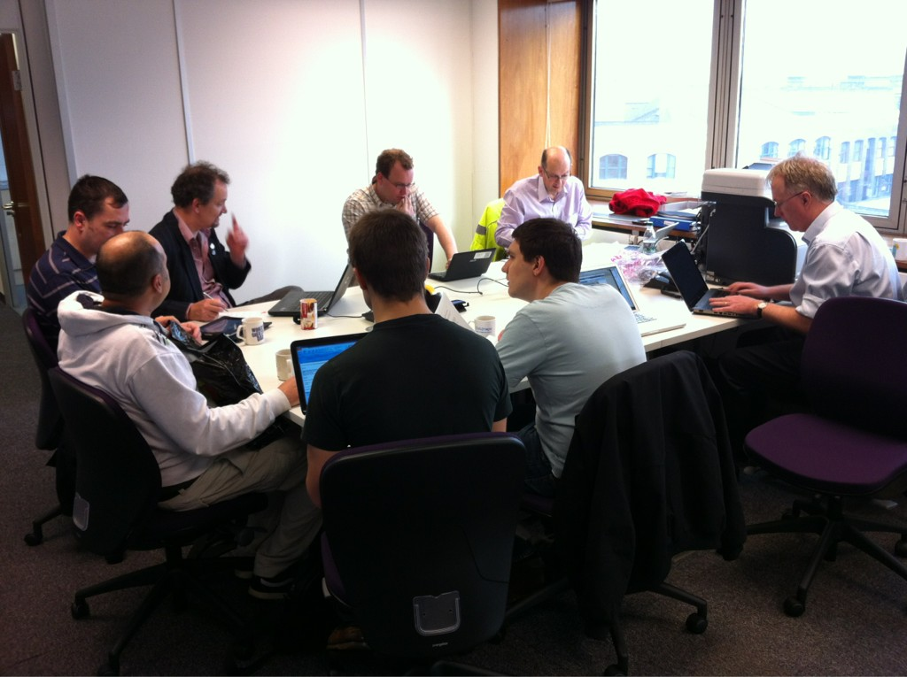
Outils essentiels d’organisation
Chapitre 2
Organiser des réunions efficaces
Image Wikimédia Commons cc-by : Source
Notes:
Partie très pratique

Slide 20
Des réunions utiles ?
Une réunion coûte cher
coût = coût salarial horaires X nombre de participants + …
Quand la réunion va t-elle se dérouler ?
  Fixer une date ni trop tôt ni trop tard
Les personnes conviées sont-elles les bonnes ?
  Invités inutiles
  Experts/décideurs absents
✓
Notes:
Cours outils informatique : doodle / framadate

Slide 21
Des réunions utiles ?
Une réunion ne s’improvise pas, on y présente 1/un travail 2/de manière claire et efficace
  Préparer la réunion
  1h de réunion = 4h de préparation
  Avant de commencer, balayer les objectifs :
  ordre du jour
  tour de table
  rappel des livrables et décisions précédentes
✓

Slide 22
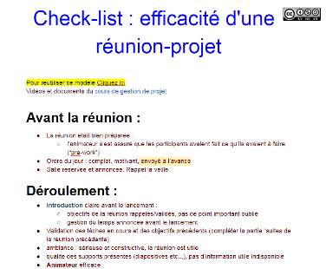
Efficacité d’une réunion
Deux rôles à tenir :
  L’animateur : organisation, efficacité du temps, ordre de traitement des sujets
  Le secrétaire formalise ce qui a été dit, rédige et envoie le compte-rendu
Qu’est-ce qui a été décidé ? Concrètement ?
  Un compte-rendu doit déboucher sur des objectifs d’action précis
  Check-list d’efficacité d’une réunion
✓
Notes:
Animateur aussi l’organisateur

Slide 23
4 types de réunion
  Réunion technique
  Réunion de chantier
  Réunion d’avancement
  Stand-up meeting
✓
Image cc-by : Source
Notes:
Comprendre à quoi sert une réunion, chacune a une vocation précise

Slide 24
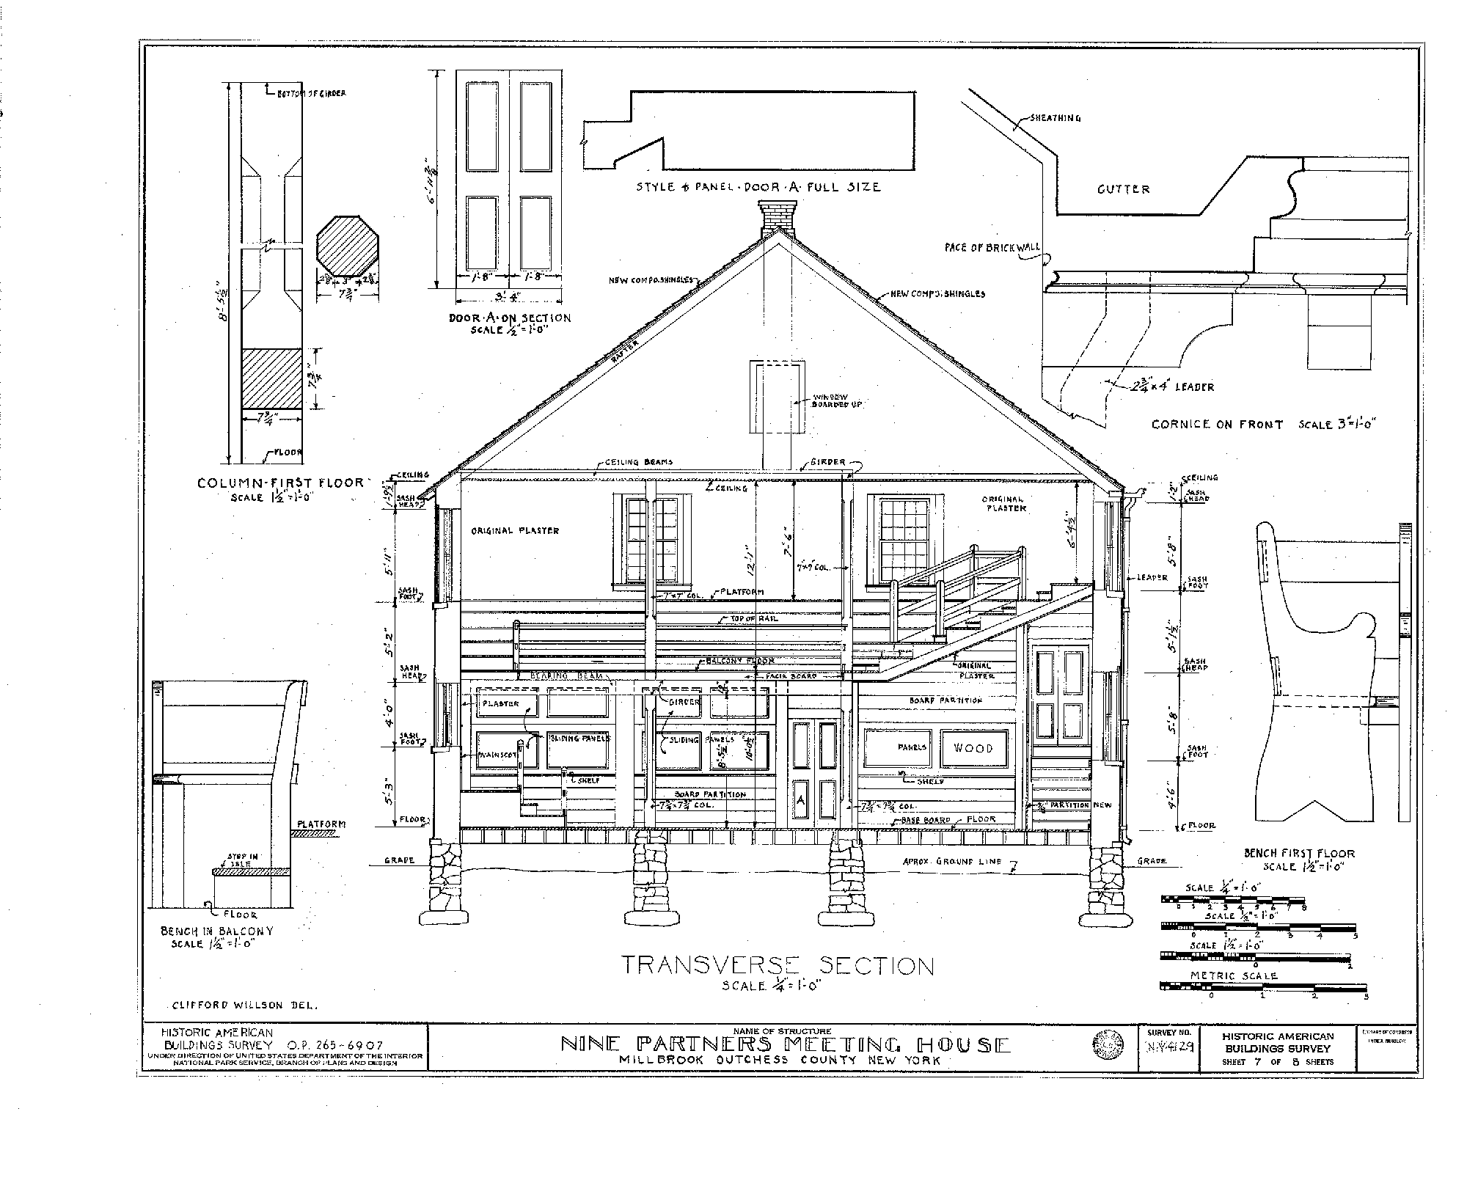
Réunion technique
  Participants : membre(s) de l’équipe concernés, spécialistes du domaine, client…
  But : approfondir des points précis, résoudre un problème
  Séquence : ordre du jour, traitement point par point, objectifs pour la prochaine fois
  Durée : peut prendre du temps !
Voir module « Méthodologie de résolution de problème »
✓
Image cc-by : Source
Notes:
La seule réunion qui peut durer plus d’une heure..
Enjeu : travailler

Slide 25
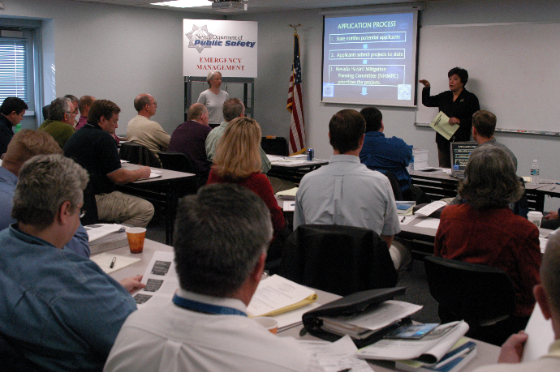
Réunion de chantier
  Participants : le chef de projet, les responsables de l’équipe, le client, les décideurs, le comité de pilotage…
  But : présenter l’essentiel : avancement, résultats ..
  Séquence : ordre du jour, présentation, questions, (délibération), décisions
  Durée : jamais plus d’une heure
✓
Image cc-by : Source
Notes:
Pour les étudiant c’est souvent une Soutenance, enjeux présenter l’essentiel, obtenir une validation ou des conseils

Slide 26
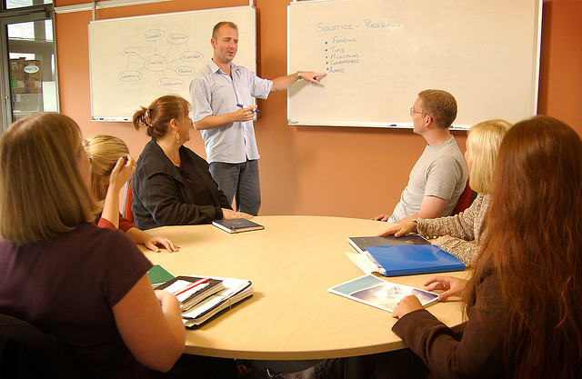
Réunion interne
  Participants : interne à l’équipe-projet
  But : suivi du planning, entraide, communication et motivation, détection des blocages
  Séquence : ordre du jour, traitement point par point, objectifs pour la prochaine fois
  Durée : attention !
✓
Image JISC infoNet cc-by-sa-nc : Source

Slide 27
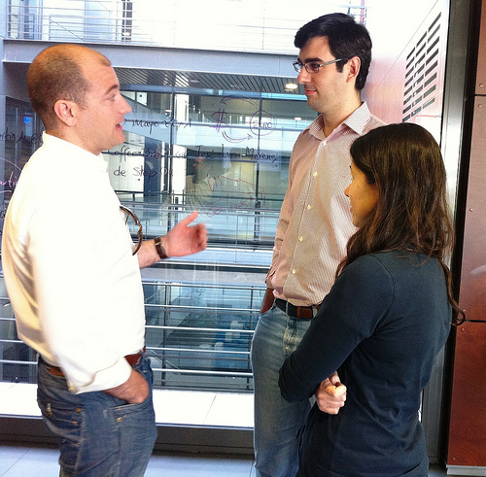
Stand-up meeting
le lundi et le jeudi, à la pause de 10h, max 20 min
  Participants : membres disponibles
  But : faire un point rapide
  Séquence : chacun répond à trois questions
        Qu’ai-je fais depuis notre dernière réunion ?
        Que dois-je faire maintenant ?
        Quelles sont les difficultés rencontrées ?
  Durée : très courte !
Toutes les réunions sont suivies d'un compte-rendu … plus ou moins développé
✓
Image SeedRocket cc-by : Source
Notes:
Le stand-up meeting. Le principe est simple : 2 fois par semaine - le lundi et le jeudi, les 7 membres du groupe
projet se rencontrent à la pause de 10h pour discuter de leur avancement et de leurs blocages. Si le fond est sensiblement le même que dans le précédent format de réunion, la durée des stand-up meeting est réduite : entre 10 et 20 minutes. Le résultat : lors de ces réunions éclair, chacun est davantage attentif à ce que disent les autres membres du groupe.
Toute réunion laisse une trace (par exemple pour mettre à jour les absents) => essayer de formaliser et de faire circuler l’information
____________________
Gouvernance. Lors d’un récent séminaire, un jeune dirigeant expliquait qu’il avait établi la règle suivante dans sa start-up de dix-sept collaborateurs : chaque lundi matin, tout le personnel se retrouve autour d’un café et chacun doit dire en deux minutes quelles seront ses principales activités de la semaine. Cet exercice de communication s’est imposé parce que, du fait de l’activité tourbillonnante de l’entreprise, les collaborateurs étaient devenus incapables de comprendre le travail de leurs collègues.
Pierre-Yves Gomez : « Les salariés ignorent l’activité de leurs collègues » https://www.lemonde.fr/idees/article/2019/08/28/pierre-yves-gomez-les-salaries-ignorent-l-activite-de-leurs-collegues_5503565_3232.html via @lemondefr

Slide 28


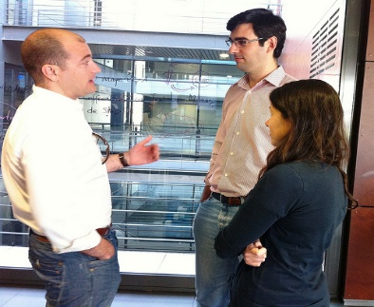
Synthèse
Efficacité d’une réunion : quand, avec qui, préparation, animation
Rôles :
Animateur, Secrétaire

Slide 29
Mise en œuvre
(suite du projet que vous avez défini au chap. 1)
Préparez la réunion de lancement du projet
    Quel ordre du jour ?
    Qui inviter ?
    Quels documents préparer ?
Quelles autres réunions à organiser ?
    Quel type ?
    Combien ?
Quiz

Slide 30
Chapitre 1
  Fixer les objectifs d’un projet
Chapitre 2
  Organiser des réunions efficaces
Chapitre 3
  Le compte-rendu
Chapitre 4
  Gérer la phase de démarrage
Chapitre 5
  Cycle de vie d’un projet
Notes:
Formalisation par écrit

Slide 31

Outils essentiels d’organisation
Chapitre 3
Le compte-rendu
Image Wikimédia Commons cc-by : Source
Notes:
Le compte rendu de réunion est le résumé
des informations et discussions observés lors d'une réunion,
des décisions prises
et des actions lancées.
Certains types de réunions exigent un formalisme particulier, assemblée d'actionnaires, conseil d'administration, comité d'entreprise.
Minutes = relevé de ce que les uns et les autres ont dit
http://fr.wikipedia.org/wiki/Compte_rendu_de_r%C3%A9union

Slide 32
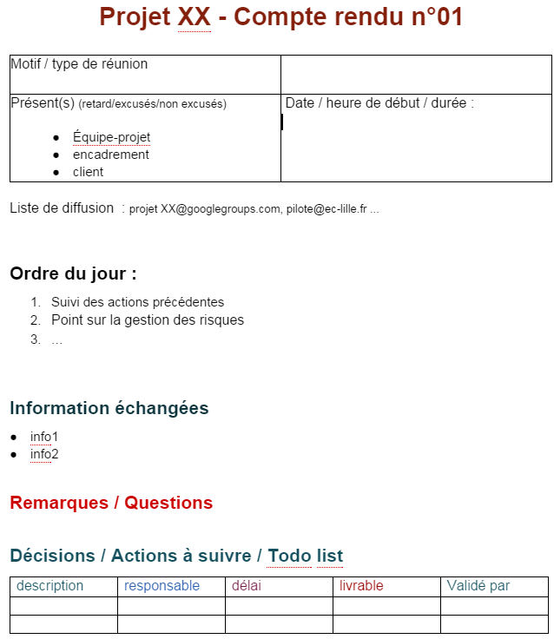
✓
Notes:
Formalisation par écrit
Le compte rendu de réunion est le résumé
des informations et discussions observés lors d'une réunion,
des décisions prises
et des actions lancées.
Certains types de réunions exigent un formalisme particulier, assemblée d'actionnaires, conseil d'administration, comité d'entreprise.
Minutes = relevé de ce que les uns et les autres ont dit

Slide 33

Le compte-rendu : Les « plus »
La cohérence : Le modèle de CR est standard
Les objectifs sont détaillés : Responsable / Livrable concret et précis / Date de fin / charge de travail…
Le suivi : Commencer par revenir sur les objectifs précédents
La simplicité : enchaîner sur le même document partagé
La rapidité d’action : envoyé sous 48h, l’approbation est demandée.. par défaut
✓
Notes:
Standard et numéroté, logo
Même document : « main courante »
On peut rédiger le compte-rendu en même temps que la réunion et l’envoyer par mél en fin de réunion
https://docs.google.com/document/d/1S3XGaGt-Soow3eDTCYyHrB41N9VO-20vV2fIOJcxqYU/edit

Slide 34
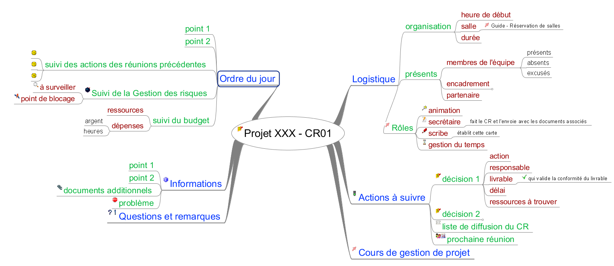
Modèles de compte-rendu
Disponible dans les Fiches pratiques de gestion de projet
En mind map au format Freeplane.
Notes:
http://gestiondeprojet.pm/documents-modeles/

Slide 35
Réflexion et questions
(suite du projet que vous avez défini au chap. 1)
Mettez au point le modèle de compte-rendu de réunion à utiliser
    Quelle structuration?
    Un logo, une identité visuelle pour le projet ?
    Comment diffuser et faire approuver ce document ?
Quiz

Slide 36
Chapitre 1
  Fixer les objectifs d’un projet
Chapitre 2
  Organiser des réunions efficaces
Chapitre 3
  Le compte-rendu
Chapitre 4
  Gérer la phase de démarrage
Chapitre 5
  Cycle de vie d’un projet

Slide 37

Outils essentiels d’organisation
Chapitre 4
Gérer le démarrage
Image Stacy Spensley cc-by 2.0 : Source
Notes:
Ce que je vous propose maintenant c’est d’opérationnaliser de voir comment on démarre un projet. Savoir fixer des objectifs, définir un projet avant de le lancer, se répartir le travail.

Slide 38
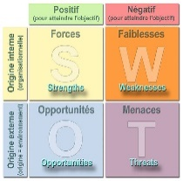
Préalable : SWOT, QQOQCP
Ne demandez pas
« d’être moins fermé » mais proposez de « prendre la responsabilité de tel travail collectif ou d’animer tel type de réunion »
simple, précis, clair
Pas « diminuer l’absentéisme » mais « réduire l’absentéisme de 15% »
Spécifique
Mesurable
Accepté
Réaliste & Ambitieux
défini dans le Temps
S
M
A
On n’impose pas un objectif à quelqu’un, on l’aide à le proposer… « comment d’après vous ? »
✓
R
Trop facile ⇨pas motivant
Trop dur ⇨ échec, découragement
T
Date, échéance « Pour le … »
Notes:
Préalable : le QQOQCCP
http://www.strategiemarketingpme.com/strategies/creer-objectifs-s-m-r-t-formule-magique-en-marketing/
C’est aussi applicable aux objectifs de fin d’année dans les annual review

Slide 39
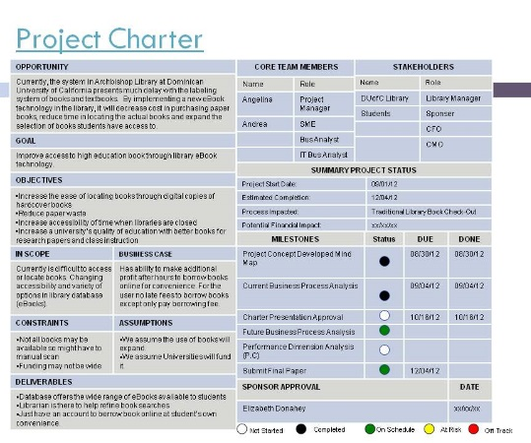
Que contient la charte de projet ?
(fiche de définition / project charter)
Résumé
Cadrage
  Finalités et importance du projet
  Contexte / hypothèses de départ
  Objectifs et résultats
Déroulement du projet
  Organisation / ressources, budget
  Jalons : échéancier / événements importants
  Risques et opportunités
✓
Image Dominican University project overview : Source
Notes:
« acte de naissance » du projet, l’essentiel des informations structurantes, cadre de réflexion avant le CdC
Passer au développement détaillé
Identifier les prérequis : compétences, moyens techniques, budget…
Convaincre les décideurs, qui valident le lancement
Document du pmi https://www.greycampus.com/opencampus/project-management-professional/project-charter

Slide 40
Charte-projet : cadrage (1/2)
Finalités et importance du projet
  Quel besoin ? Quel(s) client(s), quel partenaire(s), quelle utilité pour chacun d’eux ?
  Adéquation à la stratégie du demandeur
Contexte
  Historique/contexte, projets précédents, concurrents..
  Analyse SWOT initiale
  Relations et interfaces avec les autres acteurs et parties prenantes
  Périmètre et limites du projet. Contraintes
  Objectifs et résultats
  Le(s) livrable(s) finaux : produit, service, rapport d’expertise..
  Principaux éléments du cahier des charges
  Critères et indicateurs mesurables de l’impact
✓
Notes:
« acte de naissance » du projet, l’essentiel des informations structurantes, cadre de réflexion avant le CdC
Passer au développement détaillé
Identifier les prérequis : compétences, moyens techniques, budget…
Convaincre les décideurs, qui valident le lancement

Slide 41
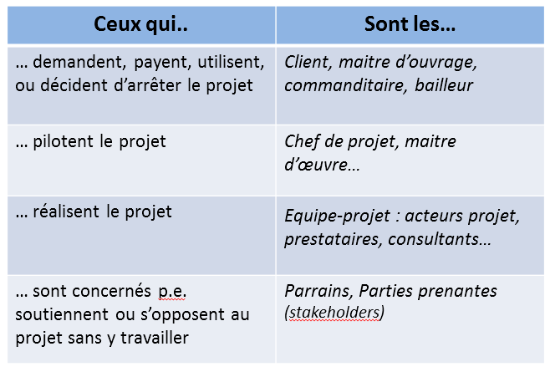
Charte-projet : déroulement (2/2)
Organisation / ressources, budget
  Temps, argent, expertise, mise à disposition de matériel…
  Acteurs (Equipe, chef de Projet, Client, Hiérarchie, autres..)
Jalons : échéancier
  événements importants
Principaux risques
  Conditions et hypothèses de démarrage
  Approche succincte : 3-5 scénarios défavorables
  Opportunités
✓

Slide 42
Pourquoi une charte-projet ?
Objectifs de la charte-projet
  Donner le « go » : acte de naissance officiel du projet
  Échanger et formaliser ce que va être le projet : se synchroniser sur le besoin, les moyens
  Fixer les « règles du jeu », moyen et légitimité du projet
Notes:
Voici un modèle de charte du pmi
Description
Project Purpose
Business Case
Business Requirements
Assumptions
Constraints
Risks
Deliverables
Milestones
Project Manager
Roles and Responsibilities
Methodology and Tools
Authorization

Slide 43
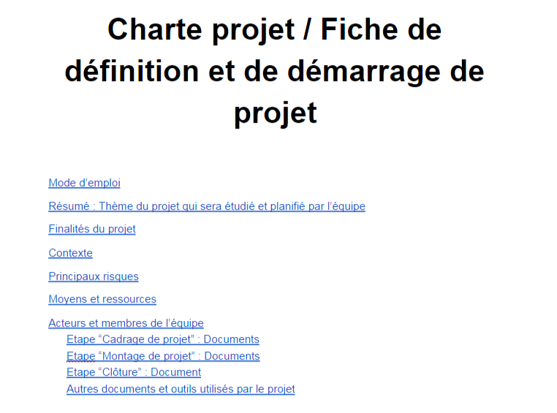
Modèle de charte-projet
[MOOC GdP parcours par équipe] - Modèle de fiche de définition de projet
✓

Slide 44
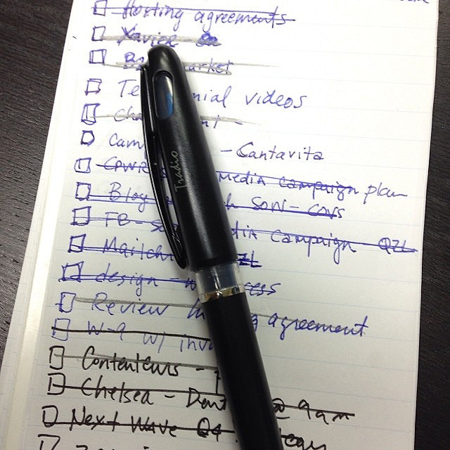
Mise en route : se répartir le travail
Pas encore d’organisation en place
  travail à faire entre les réunions ?
La todo list
  définir les tâches
  « qui fait quoi »
  suivre l’avancement
✓
Image cc-by : Source
Notes:
Démarrage ou petit projet

Slide 45
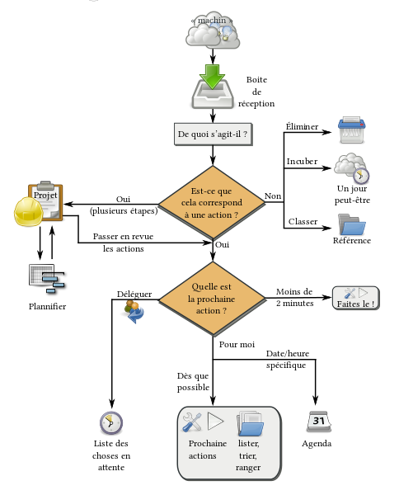
Gérer une todo list
GTD Getting Things Done : un processus structuré
  Collecte
  Clarification
  Organisation
  Revue
  Action
Une personne seule :
  Agenda, post-it, écrire sur sa main..
Une équipe :
  Tableau partagé
    pour chaque objectif décidé
    sa date de réalisation
    son responsable
    .. et d’autres choses, selon les besoins : charge de travail, ressources à prévoir, priorité/importance, méthode de validation de chaque tâche, retard ou non, % d’avancement, date de mise à jour…
Planifier
✓
Action suivante
Image cc-by-sa : Source
Notes:
GTD

Slide 46
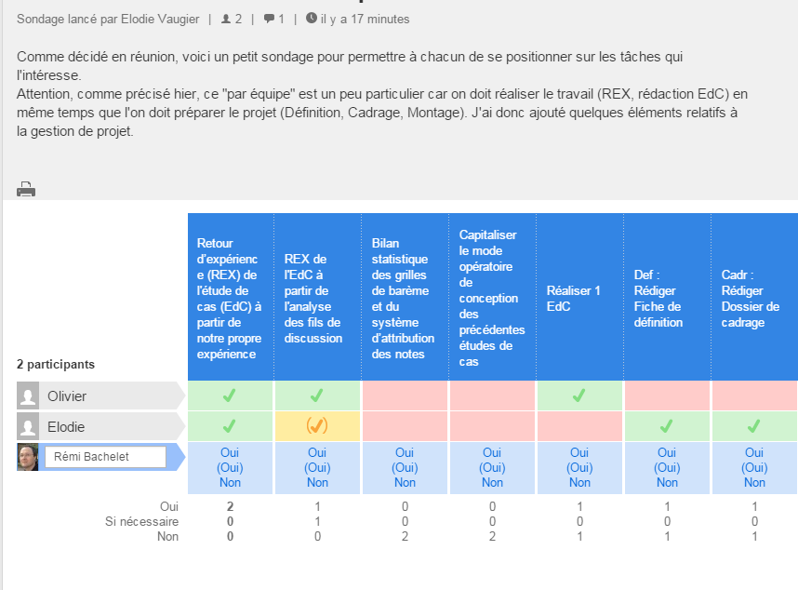
Étape 1 : Se répartir le travail
✓
Notes:
GTD

Slide 47
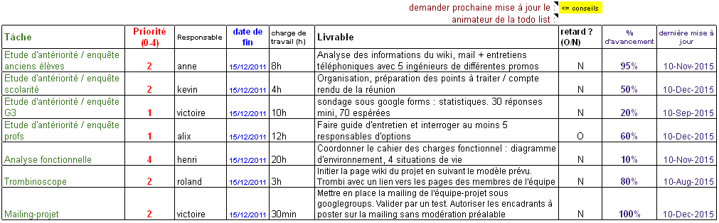
Étape 2 : suivre l’avancement
Document partagé = fonctions utiles
  Demander la mise à jour par chacun
  Suivre les actualisations, commentaires, notifications..
  Autres solutions : Trello, Wunderlist..
Notes:
D’autres informations, par exemple - Quelle est la personne qui valide le livrable (différente du resp. de l’action)

Slide 48
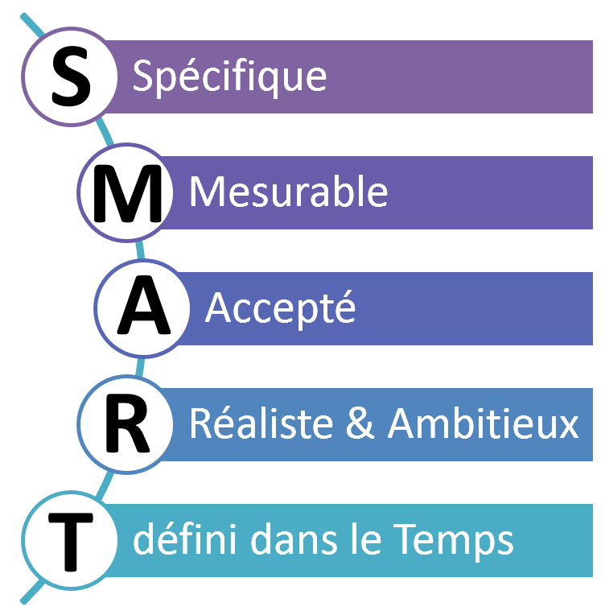
✓
✓
✓

Slide 49
Mise en œuvre
(suite du projet que vous avez défini au chap. 1)
Rédigez les principaux points de la charte-projet
    Quelles parties importantes/secondaires ?
Rédigez la todo list à l’issue de la réunion de lancement
    Qui fait quoi, pour quand ?
Quiz

Slide 50
Chapitre 1
  Fixer les objectifs d’un projet
Chapitre 2
  Organiser des réunions efficaces
Chapitre 3
  Le compte-rendu
Chapitre 4
  Gérer la phase de démarrage
Chapitre 5
  Cycle de vie d’un projet

Slide 51
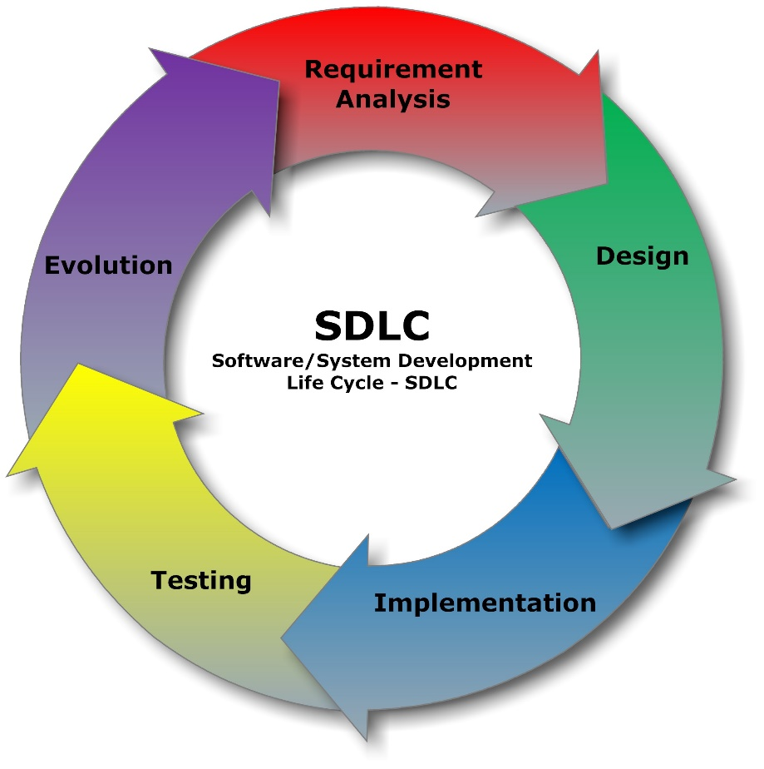
Outils essentiels d’organisation
Chapitre 5
Cycle de vie d’un projet
Image Wikimédia Commons cc-by : Source
Notes:
On entre dans le déroulement du projet

Slide 52
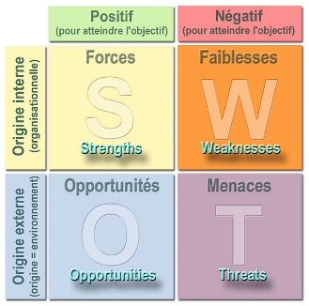
Effet tunnel !
Pas de visibilité : impossible de connaître l’état d’avancement du projet
SMART
Désintérêt, oubli..
Jour 0
Jour 1
2
3
…
…
…
…
…
…
…
…
…
…
…
…
…
…
…
…
…
…
…
…
✓
Faut-il attendre que le travail soit terminé ?
⇨ Mauvaises surprises garanties…
Que faire ?
Notes:
Période pendant laquelle on reste aveugle sur la progression du projet

Slide 53
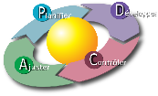
Poser des jalons !
Objectifs intermédiaires
SMART
Jour 0
Jour 1
2
3
…
…
…
…
…
…
…
…
…
…
…
…
…
…
…
…
…
…
…
…
✓
Deux types de comportements qui créent l’effet tunnel : le travailleur de la dernière minute et le faiseur de miracles.
Notes:
Syndrome de l’étudiant
« L’effet tunnel a toujours pour origine les choix des individus à qui vous confiez les tâches, » FAUX
http://www.geek-directeur-technique.com/2009/02/17/l-effet-tunnel, un peu cru, mais intéressant

Slide 54
Cycle de vie d’un projet
Réalisation
Voir formation « planification et pilotage de projet »
Préparation
Niveau d’effort
Faisabilité
Clôture
✓
Début
Durée
Fin
Faisabilité | Préparation | Réalisation | Clôture / transfert
1 – C. des charges | 1 – C. des charges détaillé | 1 – Suivi / pilotage | 1 – Livraison/transfert
2 – Charte de projet | 2 – Lots de travail | 2 – Modifs CdC | 2 – Formation MOA
3 – CR, Todo list | 3 – Responsabilités | 3 – Gestion des risques | 3 – Post Mortem
 | 4 – Planning | 4 – Prototypage, tests | 4 – Réaffectation
 | 5 – Budget / Ressources

Slide 55
Mise en œuvre
(Suite du projet que vous avez défini au chap. 1)
Jalonner :
  Découper un objectif final en sous-objectifs, avec pour chacun une date
Outre les jalons, partagez au moins deux autres manières de sortir de l’effet tunnel
Quiz

Slide 56
Pour aller plus loin
Prise de notes partagées
Version 1 (08/1999) (lien)
  Auteur : Rémi BACHELET
Version 2 (03/2013) (lien)
  Auteur/mise en forme : Rémi BACHELET
  Mise en forme : Matthieu CISEL
Version 3 (09/2014) (lien)
  Auteur/mise en forme : Rémi BACHELET
  Aide mise en forme : Bich Van HOANG, Amaury VAN ESPEN, Ghislaine PARA

Slide 57
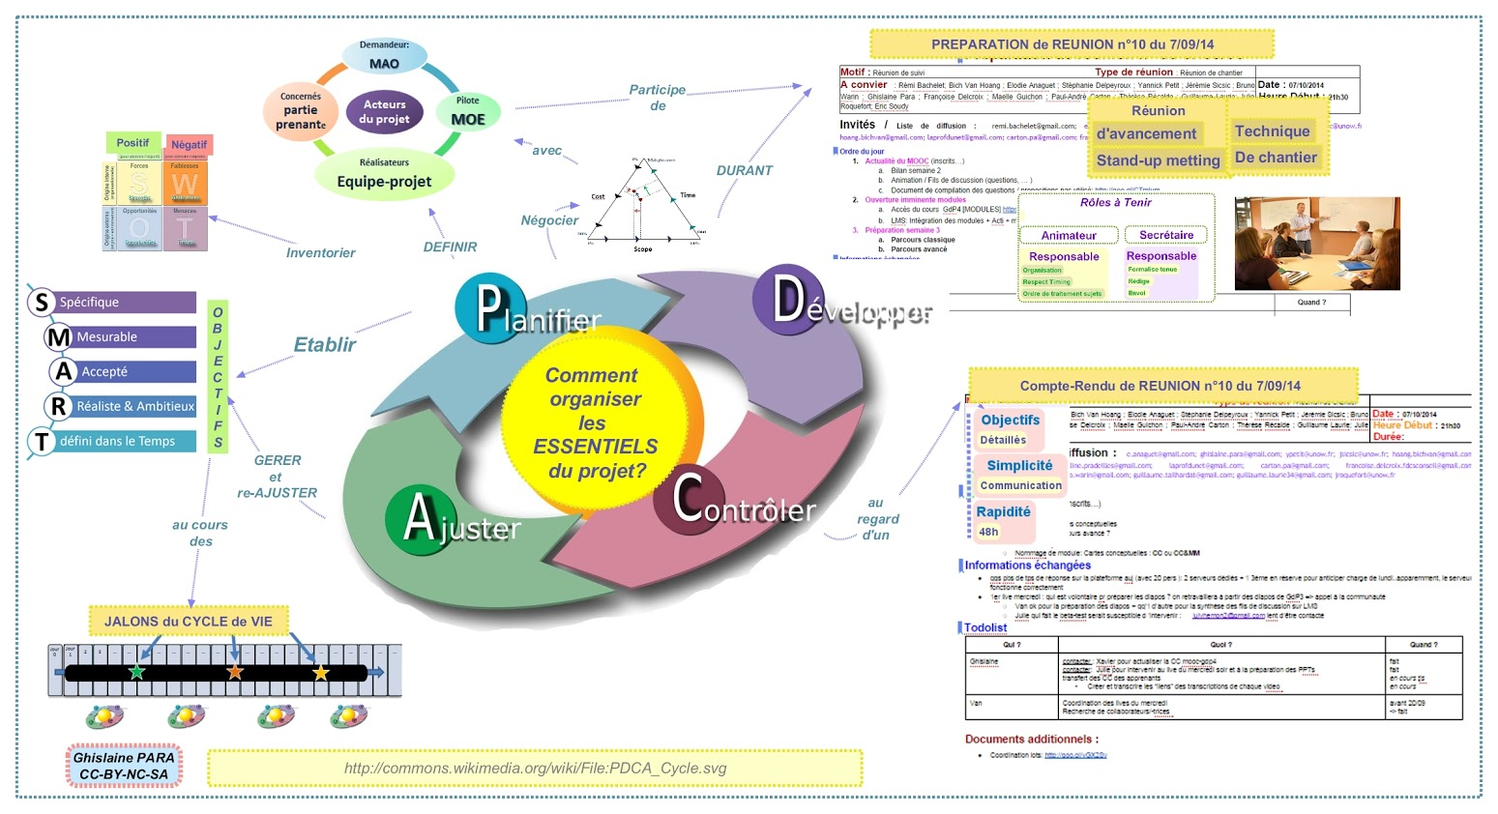
Notes:
Original de la diapo ici : https://docs.google.com/presentation/d/1VZr7gx0v7FcoTECU1VYbIy9X9UvNBg8e3qEvZVPK80g/edit#slide=id.p13

Slide 58
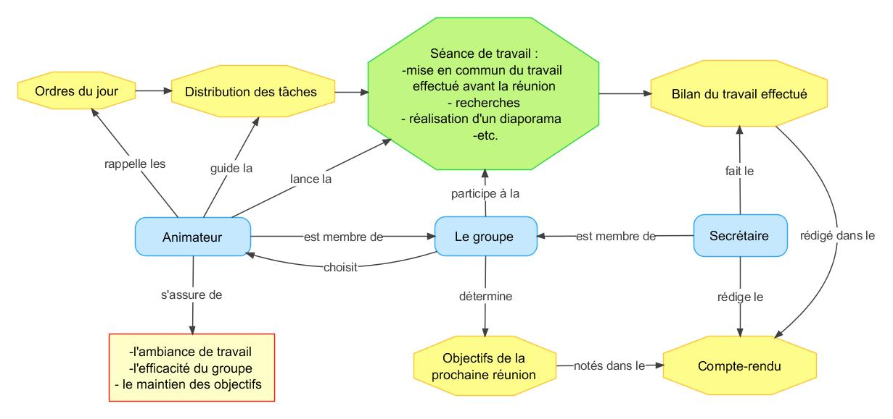

L’animation de réunions : une carte conceptuelle
Thomas Briand
Notes:
Cours terminé, merci de l’avoir suivi

Slide 59
Gestion de projet
Outils essentiels d’organisation
Notes:
En entreprise la gestion de projet demande parfois de suivre des procédures compliquées, mais de se lancer dans la gestion de projet avancée, traitons de l’essentiel : ce qui est vraiment utile quelle sur soit la taille du projet que vous menez : définir et négocier les objectifs avec les bonnes personnes, organiser rapidement une équipe, formaliser les décisions, vérifier que les actions sont efficaces…
La formation que je vous présente aujourd’hui porte sur les démarches essentiels d’organisation des projets : Ces outils servent dans les petits projets, où ils sont suffisants ou dans la phase de démarrage de projets plus grands avant que les outils avancés (planning, budget, gestion des risques..) ne soient en place

